Slide 1


Slide 2
Maturidade Cristã”
22/02 | Pare de Criancice! Em busca da maturidade espiritual
01/03 | Curtindo a vida adoidado: cuidando do dinheiro de maneira madura
08/03 | Saia do Playground Intelectual: Maturidade na intelectualidade
15/03 | Sou maduro emocionalmente? Minhas emoções condizem com minha idade?
29/03 | “Não brinco mais com você!”: em busca da maturidade nos relacionamentos.
19/04 | Sendo maduro nas dificuldades e provações
26/04 | Estou maduro pra namorar/noivar?
03/05 | “Para de falar besteira”: maturidade na fala e na comunicação

Slide 3
Pare de Criancice: Em busca da maturidade espiritual
Matheus Pereira

Slide 4

8 situações de um Benjamim:
1- “Foi a Dory”
2- “Cara feia”
3- “é SIM”
4- “Tá doendo MUUUIITO”
5- “Eu sou mais rápido que…”
6- “Tá vendo papai?”
7- “Eu prometo…”
8- “AHHHHHH”

Slide 5
8 situações de um jovem criança
1- “Foi a Dory” = Não assume erros.
2- “Cara feia”= Pune o próximo com indiferença
3- “é SIM”= Precisa sempre estar certo
4- “Tá doendo MUUUIITO”= Drama exagerado
5- “Eu sou mais rápido que…”= Competições
6- “Tá vendo papai?”= Necessidade de validação
7- “Eu prometo…” = Não cumpre sua palavra
8- “AHHHHHH”= Birra quando contrariado

Slide 6
“Maturidade é tornar-se cada vez mais parecido com Jesus em caráter, pensamento e prática. Ou seja: se tornar mais parecido com Cristo em todas as áreas da vida.”
Maturidade?

Slide 7
6 mitos sobre maturidade
Comunhão
Conversão
Conhecimento
Prosperidade
Ministérios
Eloquência
Notes:
Tempo de Igreja
Tempo de conversão
Quantidade de conhecimento

Slide 8
Um guia pra maturidade espiritual:
Como crianças recém-nascidas, desejem o genuíno leite espiritual, para que, por ele, lhes seja dado crescimento para a salvação,
se é que vocês já têm a experiência de que o Senhor é bondoso
1 Pedro 2:2,3

Slide 9
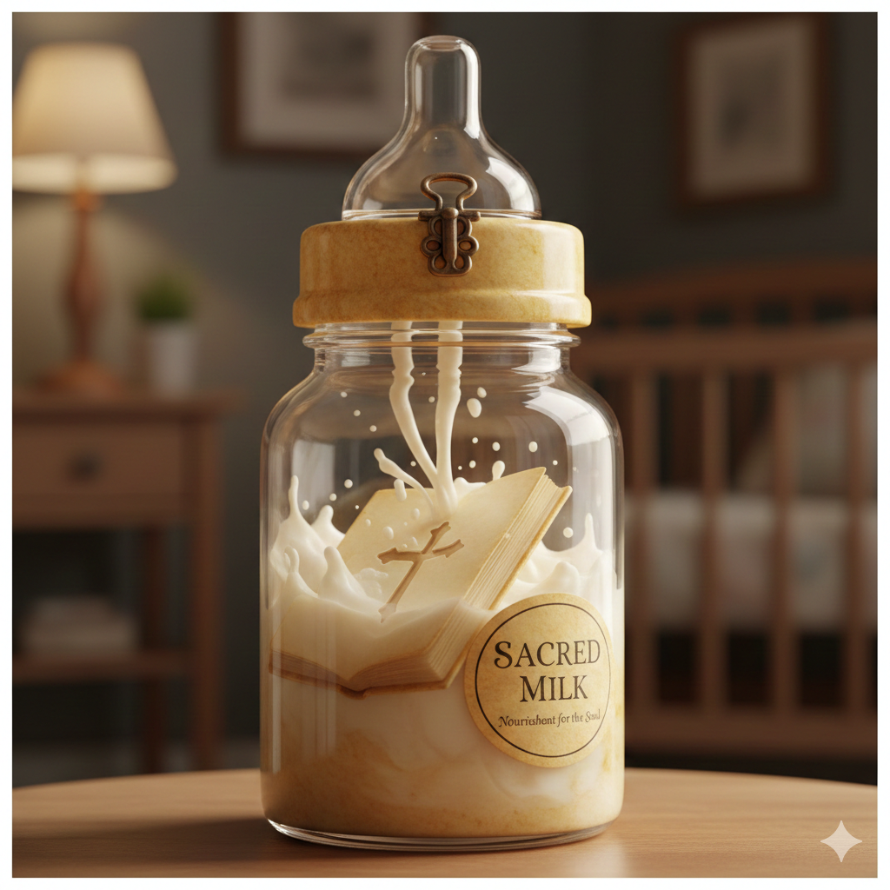
Leite genuíno = Palavra de Deus
Assim como leite da mãe sustenta, nutre, revigora, acalma e conecta com a mãe, a Palavra de Deus nos sustenta, nutre, revigora, acalma e nos conecta com o Pai.

Slide 10
3 verdades sobre maturidade
Desejar
Crescer
Experimentar

Slide 11
1- Desejar
Você precisa querer!!
Desejo profundo / Desejo vital
Desejo ardente
Queira o verdadeiro, de falso tem um monte.
Hb 5.12-14 x 1 Pedro 2.2

Slide 12
1- Desejar
"Como a corça suspira pelas correntes das águas, assim, por ti, ó Deus, suspira a minha alma. A minha alma tem sede de Deus, do Deus vivo.“
Salmos 42.1-2

Slide 13
1- Desejar
"Consumida está a minha alma por desejar intensamente os teus juízos em todo o tempo." Salmos 119.20

Slide 14
6 sinais perigosos
Nunca está interessado
Foge de conversas sobre
Não vê a hora do culto acabar
“Dorme nas pregações”
Não lê a Bíblia durante a semana
“Quanto menos melhor”

Slide 15
2- Crescer
Crescimento sempre dá pra enxergar
Crescer = comparar consigo
Crescer e desenvolver a salvação

Slide 16
3- Experimentar
Pra dizer que é bom, precisa experimentar
Crescimento e desejo são respostas daqueles que já experimentaram.
Se a Bíblia fala que é bom, porque você fica desse jeito amargo?

Slide 17
3 verdades sobre maturidade
Desejar
Crescer
Experimentar

Slide 18
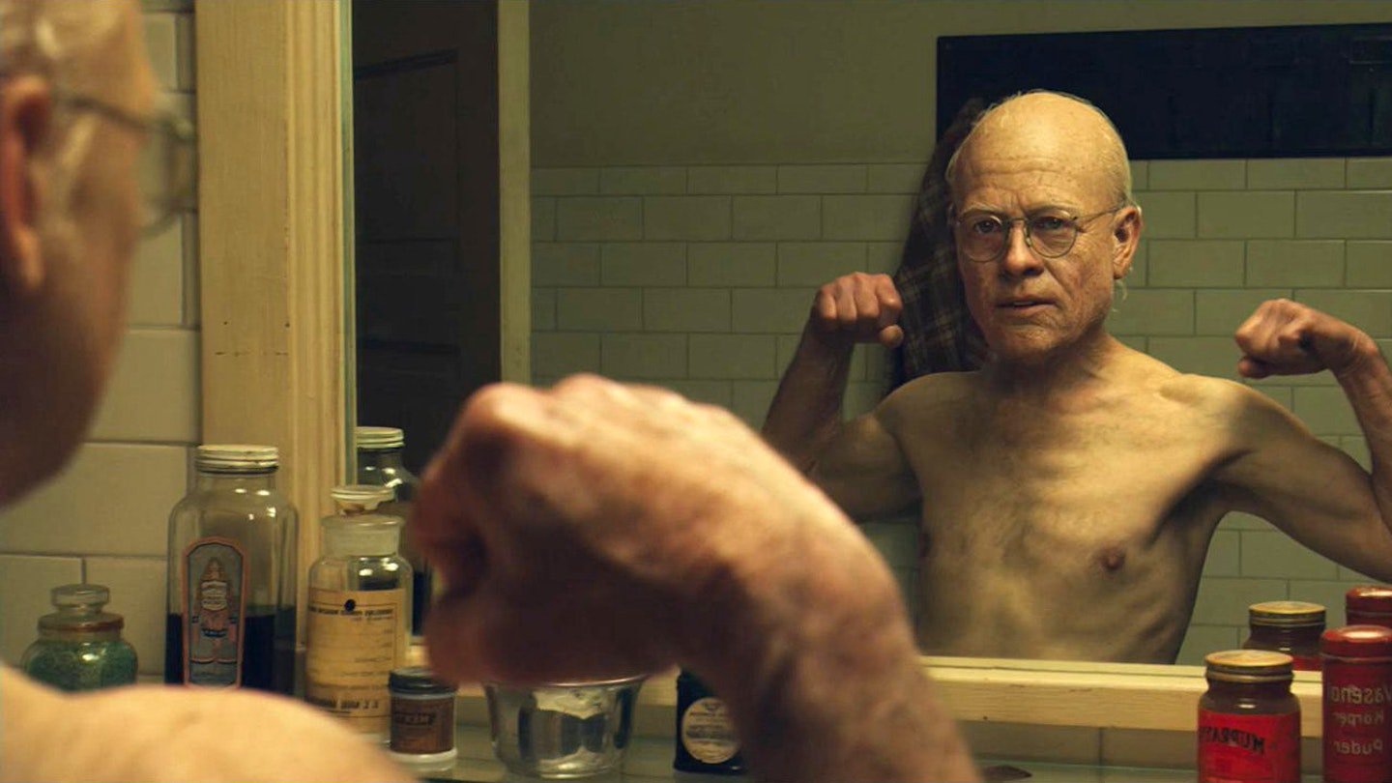
O curioso caso de Benjamin Button

Slide 19

O curioso caso de JUPIBER Button

Slide 20
Quando repreendido, você:
Alternativa A - 0 pontos | Fica irritado, finge que escuta e sai bravo
Alternativa B – 1 ponto | Sente o golpe, escuta mas se justifica bastante
Alternativa C – 3 pontos | Escuta, dialoga, mas o coração pesa
Alternativa D – 4 pontos | Escuta, agradece, repensa e muda

Slide 21
Quando erra, você:
Alternativa A - 0 pontos | Não consigo enxergar meu erro
Alternativa B – 1 ponto | Minimizo e tento achar culpados
Alternativa C – 3 pontos | Assumo o erro, mas não aceito os danos
Alternativa D – 4 pontos | Assumo o erro e busco reparar o erro de todas as formas.

Slide 22
Quando contrariado, você:
Alternativa A - 0 pontos | Fica irritado, faz birra ou muda de humor
Alternativa B – 1 ponto | Reclama bastante mas no final aceita
Alternativa C – 3 pontos | Sente-se incomodado, mas se controla
Alternativa D – 4 pontos | Pensa, e responde com equilibrio e sabedoria

Slide 23
Quando entra em conflitos, você:
Alternativa A - 0 pontos | Faz indiretas e fala por trás
Alternativa B – 1 ponto | Evita o conflito ao máximo e sempre deixa quieto
Alternativa C – 3 pontos | Tento conversar mas algumas vezes perco as estribeiras
Alternativa D – 4 pontos | Busco um diálogo franco e respeitoso

Slide 24
Quando seu parceiro cresce, você:
Alternativa A - 0 pontos | Sinto inveja e me afeta demais
Alternativa B – 1 ponto | Sente, mas finge que não liga e até “desmerece de certa forma”
Alternativa C – 3 pontos | É educado e o parabeniza.
Alternativa D – 4 pontos | Se alegra verdadeiramente com a conquista

Slide 25
Quando tem responsas, você:
Alternativa A - 0 pontos | Só faz quando cobrado
Alternativa B – 1 ponto | Faz, mas reclamando
Alternativa C – 3 pontos | Faz o que é pedido
Alternativa D – 4 pontos | É proativo e confiável

Slide 26
Quando frustrado, você:
Alternativa A - 0 pontos | Explode ou desconta nos outros/nas coisas
Alternativa B – 1 ponto | Sente o golpe, até demais.
Alternativa C – 3 pontos | Se controla, mas evita pensar muito
Alternativa D – 4 pontos | Processa o que passou com moderação

Slide 27
Quando se compromete, você:
Alternativa A - 0 pontos | Esquece facilmente
Alternativa B – 1 ponto | Cumpre aquilo que apenas é muito importante
Alternativa C – 3 pontos | Se esforça para cumprir, mas vacila em algumas vezes
Alternativa D – 4 pontos | Honra sua palavra

Slide 28
Quando faz algo, você:
Alternativa A - 0 pontos | Vive buscando reconhecimento e aprovação
Alternativa B – 1 ponto | Fica muito chateado quando não reconhecido
Alternativa C – 3 pontos | Curte o reconhecimento, mas não depende do mesmo
Alternativa D – 4 pontos | Age por convicção e não pelos aplausos.

Slide 29
Quando perde, você:
Alternativa A - 0 pontos | Guarda ressentimento
Alternativa B – 1 ponto | Fica emburrado
Alternativa C – 3 pontos | Aceita a derrota, depois de um tempo
Alternativa D – 4 pontos | Aceita, aprende e segue em paz

Slide 30
Quando mandado, você:
Alternativa A - 0 pontos | Desrespeita e confronta
Alternativa B – 1 ponto | Vira o olho, reclama, mas faz.
Alternativa C – 3 pontos | Respeita e faz.
Alternativa D – 4 pontos | Faz com alegria e respeita a autoridade.

Slide 31
Quando posta, você:
Alternativa A - 0 pontos | Adora debates, posta indiretas e não perde uma
Alternativa B – 1 ponto | Não arranja tretas, mas sabe de todas
Alternativa C – 3 pontos | Evita conflitos
Alternativa D – 4 pontos | Usa de maneira saudável e edificante

Slide 32
Quando toma decisões, você:
Alternativa A - 0 pontos | Age por impulso
Alternativa B – 1 ponto | Decide mais pela emoção do que qualquer outra coisa
Alternativa C – 3 pontos | Pensa antes de agir
Alternativa D – 4 pontos | Ora, busca conselhos e toma a decisão pela Palavra.

Slide 33
Quando confrontado, você:
Alternativa A - 0 pontos | Se ofende e reage mal
Alternativa B – 1 ponto | Fica na defensiva e acha que é pessoal
Alternativa C – 3 pontos | Escuta, mesmo desconfortável.
Alternativa D – 4 pontos | Vê como oportunidade de crescimento.

Slide 34
Quando desanimado, você:
Alternativa A - 0 pontos | Desiste fácil
Alternativa B – 1 ponto | Reclama demais de tudo
Alternativa C – 3 pontos | Persiste mesmo com as barreiras
Alternativa D – 4 pontos | É perseverante, resiliente e constante.

Slide 35
Quando desanimado, você:
0 a 15 pontos | Imaturidade Evidente
16 a 30 pontos | Você precisa rever muita coisa…
31 a 45 pontos | Sua maturidade está se desenvolvendo
46 a 60 pontos | Você é maduro, continue a crescer!

Slide 36
3 verdades sobre maturidade
Desejar
Crescer
Experimentar

